Slide 1
Автоматика
Лекция 5: Качество систем автоматики

Slide 2
В предыдущей лекции
Понятие устойчивости
Причины неустойчивости
Оценка реакции и устойчивости систем
Методы оценки устойчивости
Методы повышения устойчивости

Slide 3
О чем эта лекция?
Понятие качества и его связь с устойчивостью системы
Виды качества
Критерии оценки качества система автоматического регулирования
Оценка качества переходного процесса
Оценка точности системы
Методы повышения качества

Slide 4
Понятие качества
Регулятор может справляться с возмущениями системы, но это не означает, что он будет делать это за разумное время и без значительных колебаний управляемой величины
Устойчивость является необходимым, но не достаточным условием функционирования системы
Качество включает: точность, характер переходных воздействий, виды возмущений

Slide 5
Значение качества
Устойчивость позволяет утверждать, что переходной процесс является сходящимся, а сама система стремится к положению равновесия
Качество позволяет утверждать, что переходной процесс происходит за допустимое время и с допустимой амплитудой

Slide 6
Виды качества
Показатели качества системы: динамические и статические
Динамические показатели качества оценивают переходной режим из одного состояния в другое
Статические показатели качества характеризуют точность системы в управлении параметром объектом

Slide 7
Критерии качества
Критерии точности — оценивают установившуются ошибку при ступенчатых, импульсных и гармонических воздействиях с постоянными параметрами
Критерии устойчивости — оценивают возможность системы быть устойчивой
Критерии качества переходных процессов — оценивают параметры переходного процесса
Комплексные критерии — оценивают общие показатели качества, влияющие на точность и динамику

Slide 8
Методы оценки качества
Прямые — по графикам переходных функций при ступенчатых, импульсных и гармонических воздействиях с постоянными показателями
Косвенные — по виду корней характеристического уравнения и по коэффициентам, построенным на их основе

Slide 9
Качество переходного процесса [1/3]
Установившееся значение — значение в бесконечном времени
Время регулирования — минимальное время когда отклонение становится меньше заданного
Перерегулирование — максимальное отклонение от установившегося значения
Число колебаний за время переходного процесса

Slide 10
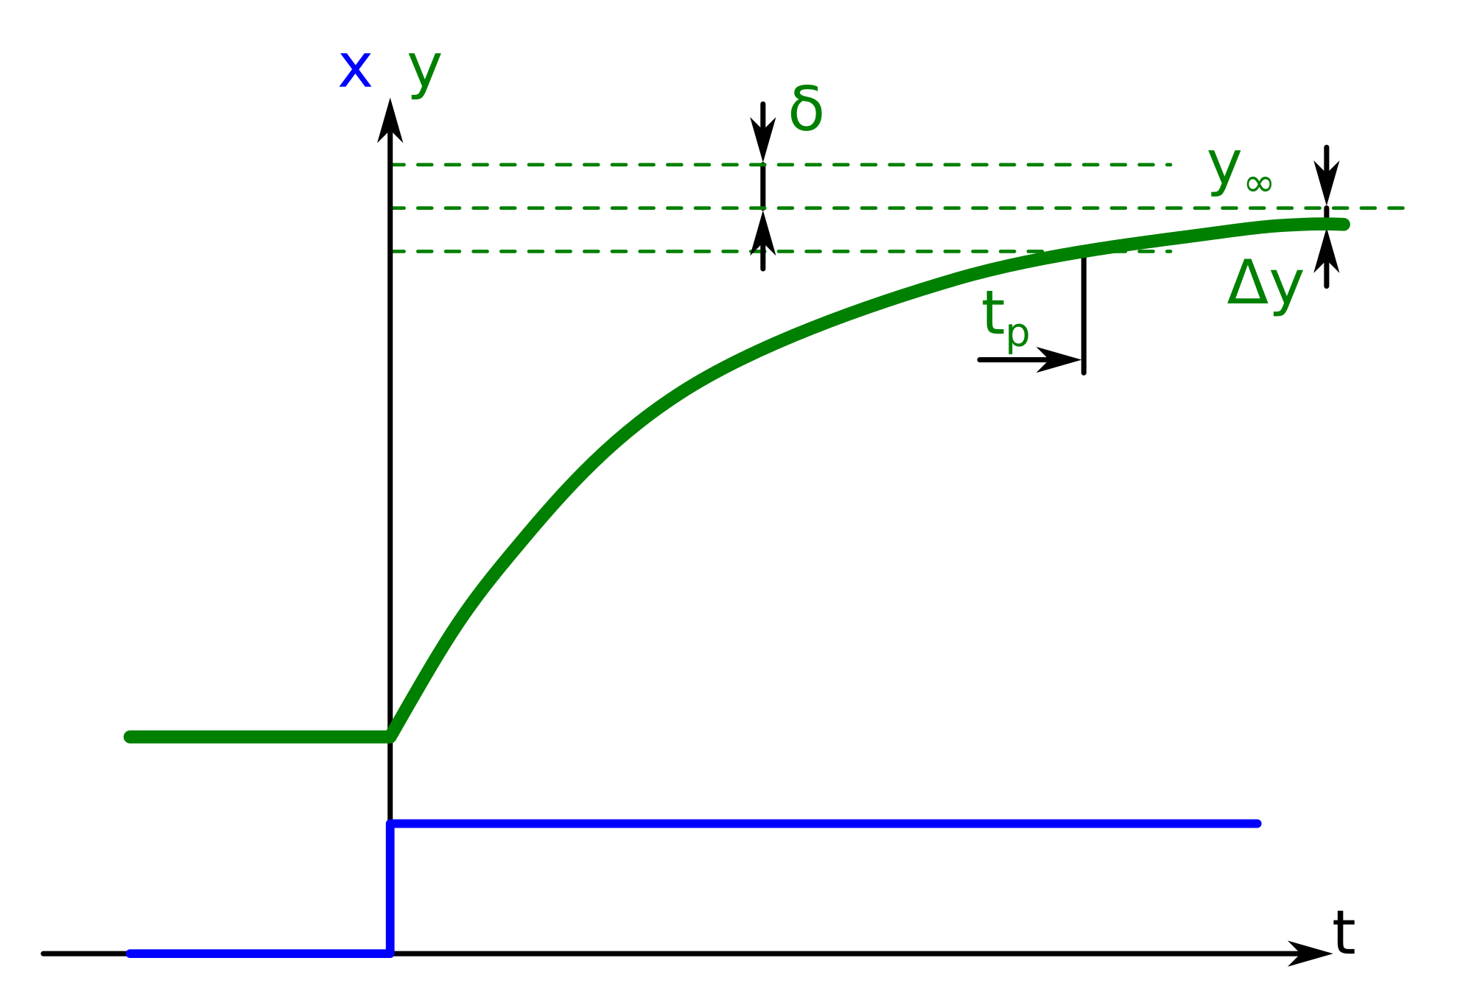
Качество переходного процесса [2/3]

Slide 11
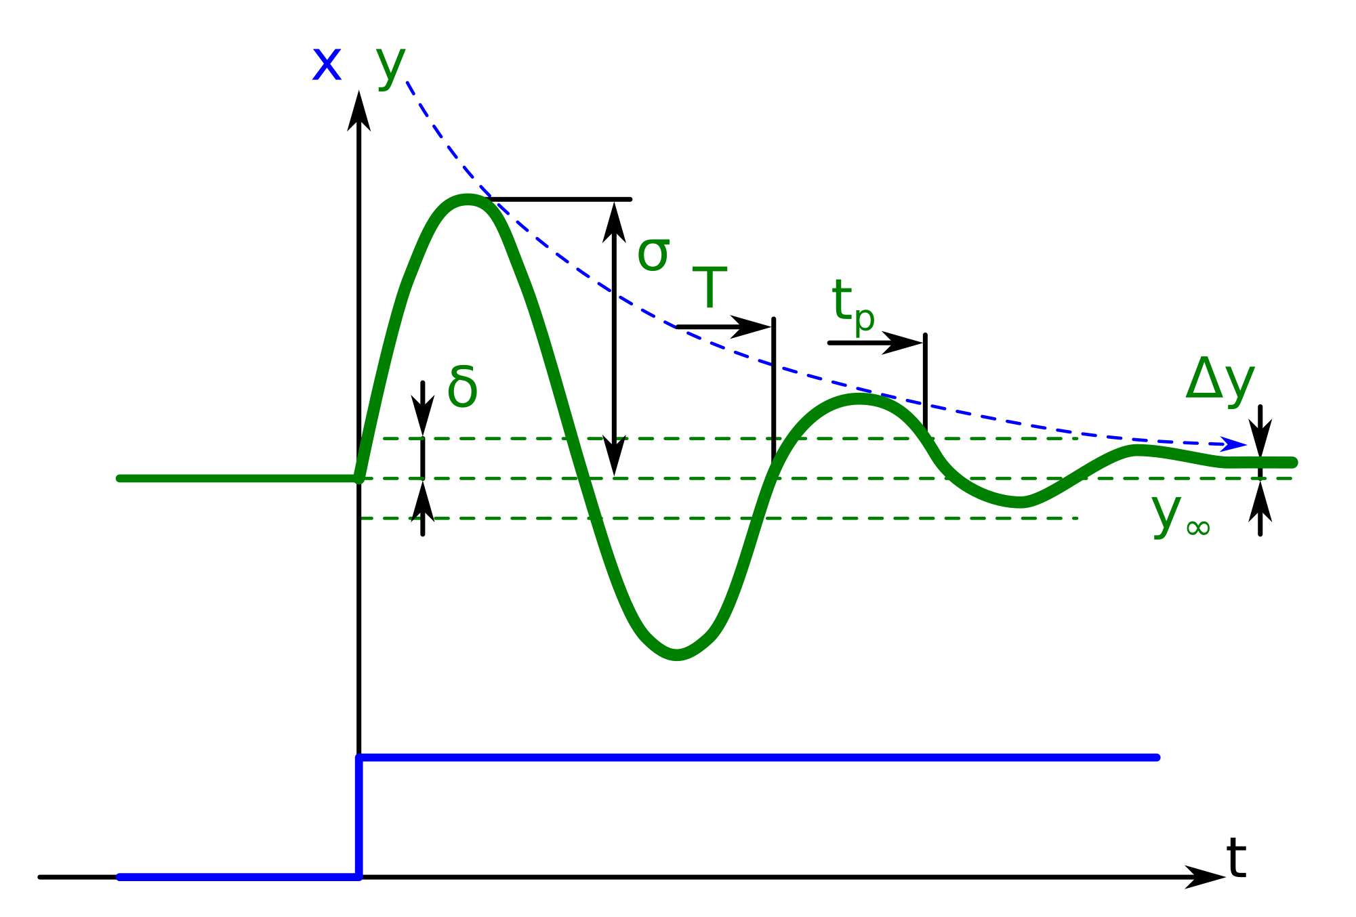
Качество переходного процесса [3/3]

Slide 12
Точность [1]
Установившийся режим системы начинается с момента окончания переходного процесса
Установившаяся ошибка как разность реакции системы и желательного закона регулирования по этому входному воздействию
Статизм системы
Статические системы
Астатические системы

Slide 13
Точность [2]
Приближенно порядок астатизма определяется наибольшей степенью переменной в знаменателе передаточной функции разомкнутой
В разомкнутой статической системе ошибка связана с усилением
Для снижения ошибки нужно увеличивать коэффициент усиления. Но с возрастанием коэффициента усиления снижается устойчивость.

Slide 14
Способы повышения качества
Настройка усиления — приближение коэффициента усиления к оптимальному
Интегрирующие звенья — повышают порядок астатизма системы и устраняют статическую ошибку, но снижают устойчивость системы
Дифференцирующие звенья — ускоряют реакцию системы на изменение управляемой величины
Изменение структурной схемы

Slide 15
Заключение
Требования устойчивости и качества систем автоматического регулирования противоречат друг другу
Качество переходного процесса оценивается по: количество колебаний, максимальная амплитуда (перерегулирование), время переходного процесса
Точность системы оценивается по установившейся ошибке

